Slide 1
Qu'est-ce qu'un mode?
Le subjonctif (introduction)
Notes:
Aujourd’hui, nous allons aborder encore un autre mode en français : le subjonctif. J’attire votre attention qu’en français le subjonctif est beaucoup plus fréquent qu’en anglais. Dans ce module, nous allons apprendre avec vous à utiliser correctement le subjonctif présent et passé, à distinguer l’indicatif et le subjonctif. Pour pouvoir maitriser la langue française, il faut que vous sachiez le subjonctif ! Allons-y !

Slide 2
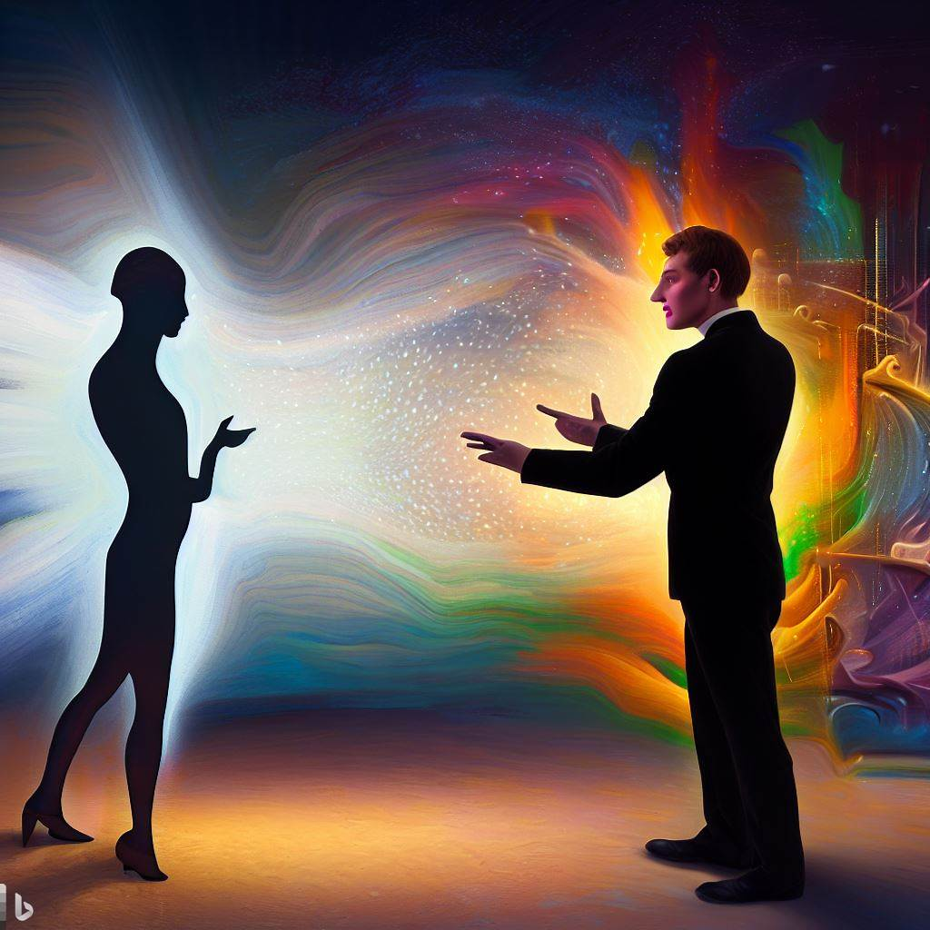
Qu’est-ce qu’un mode ?
un mode – une notion grammaticale représente des rapports entre l’action et la réalité conçu par le locuteur.
Source: Créateur d’images de Bing par DALL·E
Notes:
Avant de passer au subjonctif il est important de savoir ce que cela veut dire un mode.
Alors, un mode – est une notion grammaticale qui représente des rapports entre l’action exprimée par le verbe et la réalité conçuе par le locuteur (la personne qui parle). En fait, nous pouvons simplifier un peu et dire que les modes nous aident à organiser les différents temps verbaux dans la grammaire.

Slide 3
Les modes en français
Indicatif Fait réel, vérité objective |  | Impératif Mode du commandement | Conditionnel Mode de supposition | Subjonctif Action désirée, douteuse, incertaine (fait pensé, imaginé)
Présent | Imparfait | Impératif présent | Conditionnel présent | Présent du subjonctif
Futur simple | Passé composé | Impératif passé | Conditionnel passé | Passé du subjonctif
Futur immédiat | Passé simple |  |  | Imparfait du subjonctif
Futur antérieur | Plus-que-parfait |  |  | Plus-que-parfait du subjonctif
 | Passé immédiat
 | Passé antérieur
Présent du subjonctif
Passé du subjonctif
Imparfait du subjonctif
Plus-que-parfait du subjonctif
Notes:
Rappelons-nous les modes les plus utilisés du français (Avant de commencer, j’aimerais souligner que ce tableau ne comprend pas les modes impersonnels comme l’infinitif et le participe).
Le mode le plus utilisé est l’indicatif. C’est un mode qui sert à exprimer un fait réel, une vérité objective. Ce mode désigne une action, un état présenté comme réel au présent, au futur ou au passé.
Les temps de l’indicatif comprennent : présent, futur simple, futur immédiat, futur antérieur, imparfait, passé composé, passé simple, plus-que-parfait, passé immédiat et passé antérieur
L’impératif – est un mode de commandement. Nous distinguons deux temps de l’impératif : impératif présent, impératif passé
Le conditionnel – nous venons d’apprendre avec vous que c’est un mode de supposition. Il exprime d'ordinaire un fait possible dont la réalisation dépend d'une condition. Le conditionnel peut être présent ou passé.
Et finalement le quatrième mode est le subjonctif.
Le mode subjonctif sert à exprimer une action désirée, douteuse, incertaine. Il présente un fait comme pensé, imaginé.
Le subjonctif a quatre temps : le subjonctif présent, le subjonctif passé, l’imparfait du subjonctif et le plus-que-parfait du subjonctif.
Les deux derniers sont des temps littéraires qu’on n’utilise pratiquement jamais à l’oral, nous n’allons pas les aborder dans ce cours.

